Slide 1
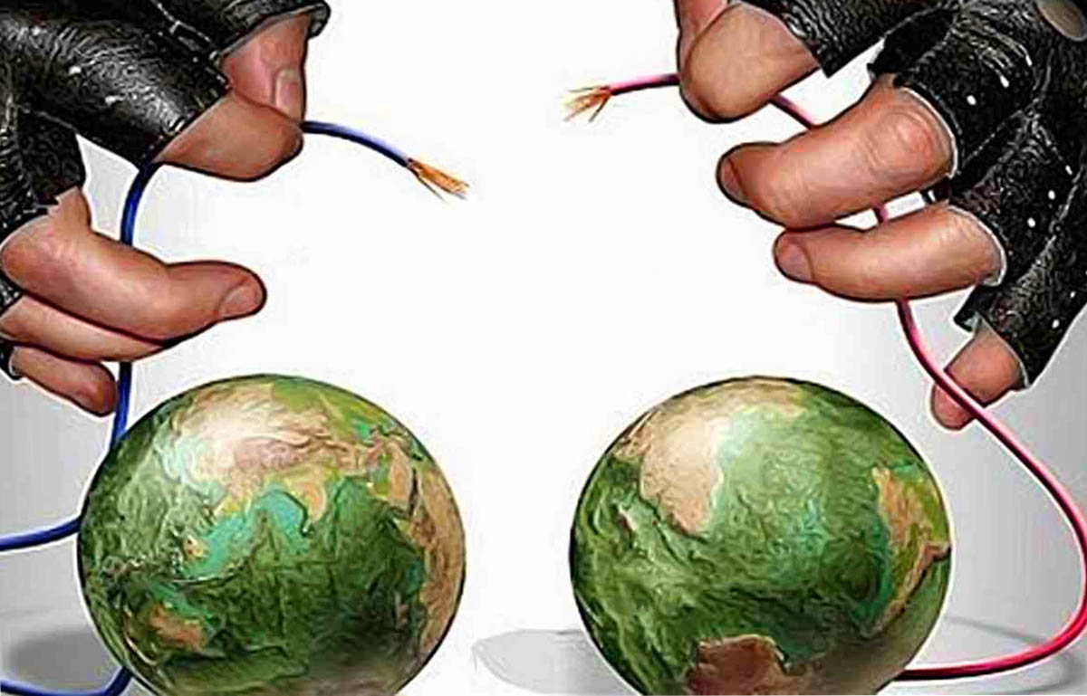
Анализ угроз экстремизма в России и УрФО

Slide 2
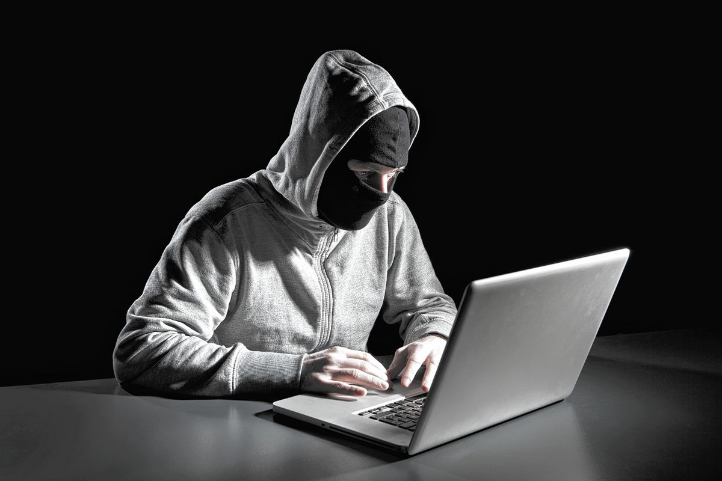
Проблема:
Наличие в Уральском федеральном округе этно-конфессиональных факторов, угрожающих ее стабильности и слабое осознание общественностью этих факторов.

Slide 3
Факторы риска:
Многонациональность и поликонфессиональность государства (национальный и религиозный факторы тесно переплетены друг с другом).
Риск подобных конфликтов высок там, где национальные и религиозные противоречия исторически обусловлены.
Речь идет о сложной и неоднозначной истории заселения территории государства разными народами.
О переходе данной территории на протяжении истории под юрисдикцию разных государств.
Наиболее повержены конфликтам те государства, которые обладают выгодным геополитическим положением.
Расшатывание внутриполитической ситуации позволяет внешним силам дестабилизировать стратегически важный регион и использовать эту ситуацию в своих интересах.
Внутренней причиной возникновения конфликтов является борьба за экономическое и политическое влияние.

Slide 4
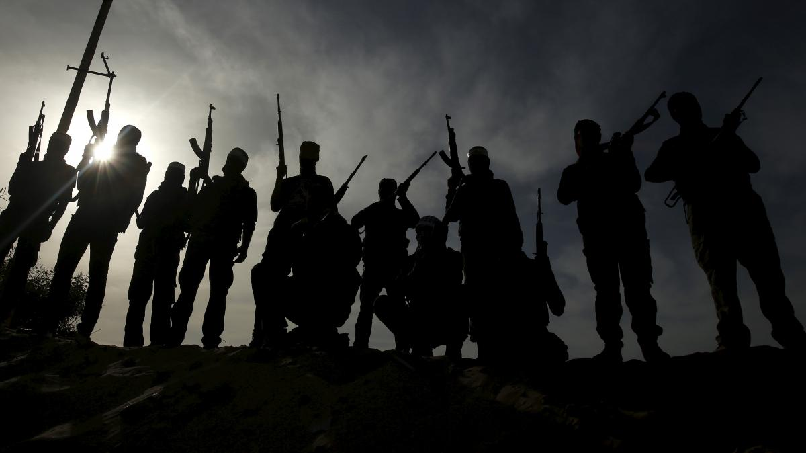
Субъекты этно-конфессиональных конфликтов:
Религиозные экстремисты;
Секты;
Зарубежные некоммерческие организации с недружественными целями.

Slide 5
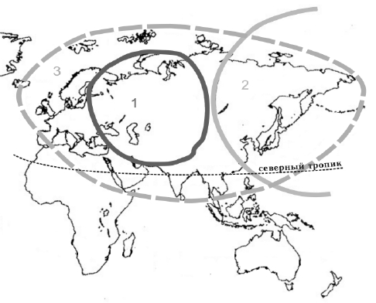
Геополитическая карта России

Slide 6
Этно-конфессиональные факторы, угрожающие стабильности УрФО
Многонациональность округа (более 120 национальностей)
Наличие зон компактного расселения национальных меньшинств
Фактор трудовой миграции из ближнего зарубежья
Границы с национальными республиками (Башкирия).
Государственная граница с Казахстаном
Активизация деятельности экстремистских группировок (Хисбут Тахрир и др.)
О существовании латентной напряженности свидетельствуют спорадические конфликты, возникающие на этнической и религиозной почве.

Slide 7
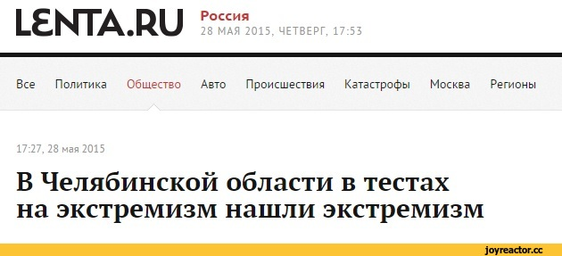
История экстремизма в Челябинской области

Slide 8
Острота проблемы
При анализе общей картины распространения исламского экстремизма на территории УрФО создается впечатление, что исламисты наиболее активны в нефтегазовых регионах.
Это округа: Ямало-Ненецкий, Ханты-Мансийский, Тюменская область.
Челябинская область оказывается на периферии распространения исламского экстремизма: в области нет таких полезных ископаемых, как нефть и газ.

Slide 9
Актуальность проблемы
Несмотря на удаленность региона от очагов конфликтов на постсоветском пространстве в мусульманской общине УрФО фиксируется устойчивый рост числа сторонников радикальных исламистских организаций.
Конкретные факты свидетельствуют, что на протяжении последних десяти лет в Челябинской области набирает обороты деятельность экстремистских течений ваххабизм и «Хизб ут-Тахрир аль Ислами» (не считая других группировок)!

Slide 10
Причины:
Благодатной почвой распространения радикального исламизма, в том числе в Челябинской области, стал раскол в российском исламе.
На роль главенствующего среди российских мусульман претендуют несколько центров: Центральное духовное управление мусульман России (ЦДУМ) во главе с Талгатом Таджуддином, Духовное управление центральноевропейского региона России во главе с Равилем Гайнутдином и Духовное управление мусульман азиатской части России, возглавляемое Нафигуллой Ашировым.
На сегодняшний момент в Челябинской области насчитывается около 70 мечетей.
Мусульманские общины в Челябинской области подчиняются сегодня 4 муфтиятам: помимо ЦДУМ, мусульмане попадают под юрисдикцию ДУМ АЧР, ДУМ ЕР, ДУМ «Ассоциация мечетей России».

Slide 11
Ваххабизм
По свидетельству Р. А. Силантьева основными центрами ваххабизма в Челябинской области являются Озерск, Чебаркуль и Аргаяшский район.
В Аргаяшском районе большинство мечетей зарегистрированы в ЦДУМ, с которым руководство области соглашение о сотрудничестве.
Специалисты утверждают, что именно мечети попадают под пристальное внимание пропагандистов ваххабизма.

Slide 12
История вопроса
Первый зафиксированный случай участия жителя Челябинской области в рядах Талибана в Афганистане зафиксирован в 2001 году.
Речь идет о Рустаме Ахмярове, который в числе других российских исламистов, отправившихся на “джихад” в эту страну, попал в плен к американцам после их вторжения в Афганистан.

Slide 13
История распространения ваххабизма в Челябинской области
В 2001 году обычно тихая религиозная жизнь Челябинска омрачилась скандалом.
Настоятель медресе при мечети Исмагила (Курчатовский район г. Челябинска) Салех Абдел Рахман Гази (гражданин Сирии, который, благодаря женитьбе, получил российское гражданство и обосновался в Челябинске) был заподозрен в пропаганде ваххабизма.
Деятельность Салеха спровоцировала несколько стычек между сторонниками ДУМ АЧР и ЦДУМ.
После публикации в газете «Возрождение Урала» статьи «Ваххабизм пришел на Урал?», Салех подал на автора статьи в суд.

Slide 14
В Магнитогорске в одном из детских садов (закрытый в 1990-е годы) действовала мусульманская община во главе с имамом Ринатом Теревгуловым.
Даже когда в Магнитогорске открылась новая мечеть, они отказались перебазироваться туда, предпочитая остаться в здании детсада.
Естественно, это вызывало определенные вопросы недоумения у городских властей.
Власти обратились за советом к главе ЦДУМ Талгату Таджуддину.
Тот объяснил, что в общине Теревгулова распространяется ваххабизм.
Сам Таджуддин поддержал выселение этой общины из детсада, считая, что таким образом, удастся решить место дислокации ваххабитов.
И 19 августа 2005 года общину выселили.

Slide 15
В марте 2010 г. Вильдар Якупов - прихожанин мусульманской общины деревни Акбашево Аргаяшского района (в юрисдикции – ДУМЕР) в мечети деревни Аязгулово организовал курсы по изучению основ ислама и арабского языка.
Там она распространял печатные издания, которые внесены в Федеральный список экстремистских материалов, а также демонстрировал лекции Саида Бурятского.
Сам он выпускник одного из саудовских медресе.

Slide 16
Турецкая экстремистская организация “Нурджулар” на Южном Урале также стремится проникнуть через своих адептов. Причем они ловко работают в женской среде.
В 2009-2011 гг. две жительницы ЧелябинскаФарида Ульмаскулова и Венера Юлдашева вместе с их единомышленницей из Набережных Челнов (Татарстан) Гульназ Валеевой основали две школы в Челябинске и медресе в деревне Азналино Курганской области.
Туда они вовлекали девочек-подростков 11-17 лет, где обучали их по книгам турецкого радикального богослова Саида Нурси (1877-1960).
В ходе обыска были изъяты 525 книг и брошюр и 218 магнитных носителей информации, содержащих материалы об учении “Нурджулар”.
Здесь важно отметить, что методика вербовки у “Нурджулар” схожа с “Хизб ут-Тахрир”: на частных квартирах или коттеджах приглашают разного возраста людей, на которых знакомят с книгами Саида Нурси.

Slide 17
17 января 2013 в Богдановском сельском поселении Кизильского района Челябинской области на месте будущего строительства церкви был сожжен православный крест.
Задержаны двое жителей города Сибай.
Оба из задержанных мужчин исповедуют ваххабизм.

Slide 18
В Интернете была растиражирована клевета на челябинского муфтия Рината Раева, о том, как призывал жителей села Арсланово найти могилу любого старого мусульманина, и каждый год поклоняться этой могиле и совершать к ней хадж.
Когда информация стала известна жителям деревни, они, будучи дезориентированными, обратились за комментарием к «параллельному» муфтию от ДУМАЧР.
Естественно, он подверг жесткой критике действия Рината Раева и призвал мусульман поклоняться одному только Аллаху.
Между тем, Ринат Раев никого не взывал поклоняться могилам, однако данная сплетня начала распространяться по сети Интернет, обрастая дополнительными «фактами».

Slide 19
В мае 2016 года 32-летний житель Челябинска Яков Целюк был приговорен к 2 годам лишения свободы условно с двухлетним испытательным сроком и к 1 году ограничения свободы по ч. 2 ст. 282.2 Уголовного кодекса РФ (“Участие в деятельности экстремистской организации”) за то, что состоял в признанной в России экстремистской организации “Нурджулар”.
В 2012 году он в Интернете познакомился с вербовщиком, который сагитировал его к принятию ислама и созданию ячейки у себя в городе.
Для этого Целюк с ноября 2012 года по февраль 2013 года принялся распространить в социальных сетях информацию о духовном лидере организации, турецком проповеднике Саиде Нурси, а также его аудиокниги.
В результате этого ему удалось найти новых адептов.
При обыске на квартире у жителя Челябинска нашли материалы, которые подтвердили, что он состоял в джамаате “Нурджулар” и распространял их для вовлечения новых членов. Учитывая, что Целюк признал свою вину, дело рассматривалось в особом порядке.
Вместе с положительными характеристиками с места работы и по причине наличия малолетнего ребенка, в итоге суд приговорил Целюка к условному сроку.

Slide 20
С 2005 года началась активизация деятельности «Хизб ут-Тахрир аль Ислами».
Поначалу организация ограничивалась распространением листовок.
Листовки этой партии были найдены на улицах Магнитогорска и Челябинска, в торговых центрах и даже в здании областной администрации.
В 2006 г. в Магнитогорске, задержаны трое участников городской ячейки «Хизб ут-Тахрир».
Задержанные занимались распространением литературы экстремистского толка, в которой содержались призывы создать на территории РФ исламское государство.
В 2009 году предстали перед судом 4 участника организации.
В ходе обыска были найдены боевые гранаты РГД-5, брошюры с писанием взрывных устройств, правила конспирации при проведении терактов.
Также фотографии объектов атаки – комплекс зданий ГУВД по Челябинской области, УФСБ РФ по Челябинской области, плотины Шершневского водохранилища.
Эксперты пришли к заключению, что взрывные устройства были готовы к применению.

Slide 21
2012
Сотрудники УФСБ по Челябинской области провели операцию, одновременно захватив 5 главных вербовщиков ячейки «Хизб ут-Тахрир» в области.
Задержанные воздействовали на сознание людей, члены организации навязывали экстремистские убеждения.
Судили их по более “жесткой” статье 278 (приготовление к действиям, направленным на насильственный захват власти и изменение конституционного строя в РФ), поскольку они не скрывали своих намерений по устранению неисламских правительств и установления “халифата” на территории России.
В ходе судебных процессов “хизбы”, их родственники и единомышленники на свободе вели себя крайне вызывающе и агрессивно: угрожали свидетелям, опубликовали в Интернете личный сотовый телефон следователя, к которому тут же с разных уголков страны принялись названивать и посылать SMS-сообщения с обвинениями в гонениях на мусульман.
Здесь “хизбы” охотно принялись использовать правозащитную демагогию, обвиняя правоохранительные органы в сознательной исламофобии и “репрессиях против мусульман”.
Кстати, этот метод – спекуляция на защите прав человека – дает определенный эффект.
Это позволяет получать симпатии со стороны международных и общероссийских правозащитных организаций, а также находить сочувствие у оппозиционно настроенных общественно-политических движений, видящих в исламских радикалах “жертв политического режима”.
Стоит обратить внимание на такой факт, что Ринат Галиуллин и Вадим Насыров ранее уже были осуждены как члены «Хизб ут-Тахрир аль-Ислами», однако после освобождения продолжали свою экстремистскую деятельность, принявшись вербовать новых сторонников, создавать новую ячейку.
После освобождения из тюрьмы такие исламисты становятся “героями”, “мучениками за веру”, “узниками совести”, в глазах мусульманской молодежи, их авторитет начинает расти.

Slide 22
2013
27 сентября 2013 г. пятничная молитва прихожан трех мечетей Челябинска была прервана спланированными действиями группы людей, которые с призывом защитить ислам от притеснений осуществили сброс листовок от имени «Хизб ут-Тахрир», после чего скрылись из помещения молельных домов.
В тот же день в нескольких многолюдных местах появились растяжки с текстом: «Ислам запрещен в России. Но нет бога, кроме Аллаха и Мухаммад его посланник!» и цитатами из Корана.
В центральной части города молодые люди осуществляли одиночные пикеты, они несли в руках плакаты, повествующие о запрете Корана на территории России.
Такие же акции состоялись в Москве и в Тюмени.
Шестеро лиц привлечены к уголовной ответственности.
2 октября 2014 в Челябинске сотрудники областного УФСБ России задержали еще четверых приверженцев «Хизб ут-Тахрир», которые, активно участвовали в незаконной деятельности местной ячейки.

Slide 23
2017 г.
В Челябинской области вступил в силу приговор Кунашакского районного суда в отношении местного жителя Рината Сафина, признанного виновным по части 1 статьи 282 УК РФ — в возбуждении ненависти или вражды.
Мужчина с 2012 года распространял запрещенную в России религиозную литературу, причем пытался привлечь на свою сторону официальных мусульман-священнослужителей из Кунашакского района и Челябинска.
Сафин получил соответствующее религиозное образование в Российском Исламском Университете (Уфа), но сформировал собственную систему ценностей.
Пропаганду осужденный начал в апреле 2012 года: явился в кабинет имама-хатыба (главный священнослужитель района) кунашакского отделения Регионального духовного управления мусульман Челябинской области и в присутствии трех случайно оказавшихся там же «мирян» устроил проповедь.
Сафин «неоднократно указал на исключительность, превосходство исламской религии, а также неполноценность граждан-представителей иных религиозных конфессий», сообщает пресс-служба райсуда.
В доказательство своей правоты обвиняемый передал имаму два тома книги «Пророк Мухаммад — венец рода человеческого» основателя турецкого религиозного объединения «Нурджулар» Фетхуллаха Гюлена.
Деятельность «Нурджулара» еще в 2008 году была признана Верховным судом РФ экстремистской и запрещена на территории России, а книги основоположника Гюлена запрещены.
В частности, «Пророк Мухаммад» был объявлен экстремистской литературой всего за месяц до первого выступления Сафина именно из-за тезисов о превосходстве ислама над другими конфессиями.
Спустя три года, в ноябре 2015 года, Сафин начал агитировать за свои взгляды уже во дворе Соборной белой мечети № 129 в Челябинске.
Здесь экстремист устроил диспут с имамом-наибом Рустамом Байрамовым, снова утверждая неполноценность всех граждан, верующих иначе, чем мусульмане.
Еще через месяц Сафин решил продолжить пропаганду в интернете: в конце декабря 2015 года он зашел на личную страницу Байрамова в одной из соцсетей и опубликовал там электронный адрес неустановленного сайта со ссылкой на экстремистский источник.
Имам сообщение Сафина удалил, но сколько-то посетителей его страницы успели воспользоваться ссылкой.
С учетом этого Сафин и получил весьма мягкое наказание: полгода исправительных работ с удержанием 10% заработка. И даже это наказание назначено условно, с испытательным сроком в те же шесть месяцев, в течение которых осужденный должен доказать свое исправление.
Вещественные доказательства по делу — экстремистская литература — уничтожены, приговор вступил в законную силу.

Slide 24
ИГИЛ в Челябинской области
По данным прокуратуры, Челябинской области за 2015 год возбуждено десять уголовных дел по фактам терроризма, из них пять – по случаям участия южноуральцев в сирийском конфликте на стороне ИГИЛ.
Один человек, которого завербовали и который там побывал, вернулся через Казахстан и очень просил принять его назад, в Россию.
По оставшимся четверым дела возбуждены, они продолжают воевать, следственные действия проводятся.
В январе сотрудники ФСБ задержали в Усть-Катаве членов межэтнической группы горожан, придерживающихся идеологии радикального ислама.
Около 20 из книг внесены в список экстремистских материалов.
У неформального лидера общины, ранее судимого за убийство, нашли компоненты, с помощью которых можно изготовить взрывчатое вещество в кустарных условиях.

Slide 25
В ноябре 2014 года было заведено уголовное дело в отношении 23-летнего жителя Челябинска Темрхана Тлеугабилова, который в 2013-2014 гг. собирал на частных квартирах мусульман, агитируя их поехать воевать в Сирию на стороне боевиков.
Тлеугабилову вменяют обвинения по целому клубку эпизодов: ч.1 ст.205.1УК РФ(“Содействие террористической деятельности”), ч.1 ст.205.2 (“Публичные призывы косуществлению террористической деятельности”), ч.1 ст.205.4 (“Создание террористического сообщества”), ч.1 ст.280 (“Публичные призывы косуществлению экстремистской деятельности”), ч.1 ст.282 (“Возбуждение ненависти либо вражды”), ч.1 ст.282.1УК РФ(“Создание экстремистского сообщества”).
Сейчас началась вторая попытка в суде рассмотреть это громкое дело.

Slide 26
2015 -2016
Так, в 2015 году получила известность история с 28-летним “русским мусульманином” Семеном Михайловичем Нагибиным (“Салим”), который выехал из Челябинска в Таджикистан, чтобы оттуда перебраться в Афганистан.
На милицейском блокпосту в Пянджском районе Таджикистана он показался подозрительным для сотрудников правоохранительных органов, те решили уточнить кто он такой, а Нагибин посчитал, что его сейчас арестуют, поэтому сам напал на одного из милиционеров с ножом.
Силовики открыли огонь, ранив в ногу Нагибина, после чего его доставили в местную больницу.
Там при допросе Нагибин и рассказал о своих планах.
Впрочем, неудавшемуся джихадисту удалось сбежать из больницы, предварительно сняв с себя наручники и завладев пистолетом охранявшего его милиционера.
Вскоре его окружили, он попытался оказать вооруженное сопротивление, но был убит при задержании.
14 июля 2016 года в прессе появилась информация о том, что челябинец Вадим Кенжибаев, 32 лет, заключен под стражу по решению Центрального районного суда.
Мужчина обвиняется в участии незаконного формирования банды на территории иностранного государства (часть 2 статья 208 УК РФ).
Челябинец покинул Российскую Федерацию ещё в 2013 году, в мае 2016-го был объявлен в розыск.
Также сообщалось, что в 2015 году по статье 208 Уголовного кодекса РФ (“Организация незаконного вооруженного формирования или участие в нем”) были возбуждены уголовные дела на пятерых жителей Челябинска.
Одно из дел было закрыто: боевик признался, что поддался вербовке, но хочет вернуться в Россию. Остальные объявлены в международный розыск .

Slide 27
В августе 2016 года на территории сразу трех регионах Уральского федерального округа (в Свердловской, Челябинской и Тюменской областях) произошли аресты членов ячеек интернет-сообщества “Рохнамо ба суи давлати исломи” (в переводе с таджикского языка: “Путеводитель в исламское государство”).
Оно занималось вербовкой людей в ряды ИГИЛ.
Было проведено 27 обысков, в ходе которых изъяты видеоматериалы и литература экстремистского содержания, банковские карты и арсенал оружия и боеприпасов (три пистолета, четыре гранаты, 500 грамм пластита, 5 тротиловых шашек и электродетонаторы к ним).
Арестованы лидер ячейки и три ее члена, которым предъявлено обвинение в организации экстремистского сообщества.
В интернет-сообществе состоит до 100 тысяч подписчиков, а модерация в нем велась через шифрование разными членами группы .
Цель этой деятельности – склонить подписчиков сообщества к участию в “джихаде” в Сирии.
Примечательно, что интернет-сообщество вело пропаганду на таджикском языке и рассчитано было именно на представителей таджикской национальности, и то, что его модераторы-вербовщики находились в России.

Slide 28
В сентябре 2016 года в Магнитогорске Орджоникидзевский районный суд приговорил 43-летнего Абдулвасита Умарова к 4 годам лишения свободы в колонии общего режима и 1 году ограничения свободы с запретом менять место жительство.
Как стало известно следователям, житель Магнитогорска с апреля по июнь 2015 года был на территории Сирии, где находился в рядах бандформирования “Катиба имама Бухари”.
Пройдя боевую подготовку, Умаров нес караульную службу на подконтрольных боевикам территориях, занимался вопросами снабжения боевиков обмундированием, питанием и медикаментами.
Затем он покинул территорию Сирии и вернулся обратно домой в Магнитогорск, где и был арестован.
В отношении него было заведено уголовное дело по части 2 статьи 208 Уголовного кодекса РФ (“Участие в вооруженном формировании, не предусмотренном федеральным законом, а также участие на территории иностранного государства в вооруженном формировании”).
Сам Умаров в своем участии в рядах боевиков сознался и раскаялся.

Slide 29
Случаи, когда мигранты из Центральной Азии приезжают в Россию, в том числе и на территорию Урала, откуда затем уезжают на “джихад” в Сирию, уже не редки.
В этой связи весьма примечательна историяДильшода Курбонова, уроженца одного из кишлаков под Кулябом (Таджикистан).
Как и многие его односельчане, Курбонов ездил на заработки в Россию: в Челябинске он завел себе русскую жену, с которой состоял в религиозном браке, она родила ему двоих детей.
Периодически он приезжал на родину в Таджикистан, навещал родителей и своего младшего брата, который тоже с 14 лет ездит на заработки в Россию.
И вот неожиданно Курбонов пропадает, и где-то через месяц выходит на связь со своей женой по скайпу, которой сообщил, что он уже в Сирии на “джихаде”.
После этого на связь не выходил, по мнению правоохранительных органов Таджикистана, он уже погиб, хотя родные не верят в это.

Slide 30
Другие экстремисты
В период 2015—2017 годов в Челябинске действовала ячейка «Мизантропик дивижн», которая решением Красноярского краевого суда признана экстремистской, ее деятельность запрещена на территории РФ.
Обвиняемые оскверняли памятники, посвященные победе в Великой Отечественной войне, наносили на мемориалы свастику и выкладывали фото в Интернет.
Самодельное взрывное устройство подорвали в демонстрационных целях.
В августе 2016 года убили в садах Челябинска бомжа.
Уголовные дела возбуждены по ч. ч.1,2 ст. 282.2 (организация и участие в деятельности экстремистской организации), ч.1 ст. 282.3 УК РФ (финансирование экстремистской деятельности), ч.1 ст. 30, ч.3 ст. 223.1 и ч.1 ст. 223.1 УК РФ (приготовление к незаконному изготовлению и незаконное изготовление взрывчатых веществ и взрывных устройств), ч.2 ст. 214 УК РФ (вандализм, то есть осквернение иных сооружений в иных общественных местах, совершенное группой лиц, а равно по мотивам идеологической, расовой, национальной или религиозной ненависти), п. п.«ж, л» ч.2 ст. 105 УК РФ (убийство, совершенное организованной группой, по мотивам идеологической, расовой ненависти или вражды и ненависти или вражды в отношении какой-либо социальной группы).

Slide 31
Рекомендации

Slide 32
Соображэения безопасности требуют от государства принятия срочных мер реагирования, среди которых целесообразны следующие:
Законодательно запретить в России идеологию салафизма (ваххабизма), установив уголовную ответственность за ее распространение.
На базе университетов организовать в УрФО образовательные курсы для имамов по традиционному для России толку ислама (матуридизму), используя опыт других регионов РФ (Приволжский федеральный округ, Татарстан, Башкирия, Дагестан) и зарубежных стран (Казахстан, Турция).
Ориентироваться на развитие официальных контактов преимущественно с Центральным духовным управлением мусульман (ЦДУМ);
С целью предотвращения ведения религиозно-политической агитации в мечетях среди выходцев из Центральной Азии и Кавказа, предлагается законодательно обязать проводить религиозные проповеди на территории России только на русском языке с использованием священных текстов ислама на арабском языке;
в качестве исключения разрешить проведение проповедей на национальных языках народов РФ, традиционно исповедующих ислам, в местах их компактного проживания (национальные республики или мононациональные населенные пункты);

Slide 33
Продолжение:
Необходимо прописать в законодательстве процедуру выдачи разрешения на строительство культовых зданий в немусульманских районах только после проведения общественных слушаний с участием граждан РФ, проживающих на данной территории более 10 лет.
Это позволит исключить возведение мечетей и медресе (в т.ч. путем подкупа должностных лиц) в районах, где ислам массово исповедуют только приезжие трудовые мигранты.
Также целесообразно учесть опыт Челябинской области, где с 2013 г. «с целью предотвращения деятельности общин радикального толка» разрешение на строительство мечетей выдается только после согласования с муфтием от ЦДУМ Ринатом Раевым;
Усилить контроль за финансированием религиозных организаций из-за рубежа. Обязать иностранных граждан и организации перечислять целевые средства на нужды мечетей, медресе, иных религиозных институтов в РФ только через специально созданный для этих целей государственный фонд;
В государственных СМИ выделять печатные площади или эфирное время для духовно-нравственных материалов с участием авторитетных религиозных деятелей, ориентированных на утверждение среди мусульман традиционного ислама (сейчас такая программа выходит только в Челябинской области) Государственным СМИ разъяснять опасность радикального исламизма для населения. Разрабатывать в субъектах РФ региональные планы по информационному противодействию экстремистской идеологии.

Slide 34
Продолжение:
С целью прогнозирования развития ситуации продолжить формирование системы мониторинга этноконфессиональных отношений во всех регионах УрФО (на регулярной основе такие исследования сейчас проводятся в Тюменской области, ХМАО и ЯНАО);
Обоснован курс на дальнейшее ужесточение российского миграционного законодательства в целом, включая введение пожизненного запрета на въезд в РФ участников экстремистских объединений, ранее осужденных в России.
Усиление уголовной ответственности (повышения реальных сроков лишения свободы) за преступления, связанные с участием в запрещенных организациях.
При этом в ходе отбывания наказания целесообразно изолировать данный контингент от других заключенных, препятствуя пропаганде среди них радикальных идей (опыт создания отдельных ИТУ есть в Казахстане).
Часть экспертов высказывается также за полный отказ от практики посещения имамами колоний, поскольку в исламе (в отличие от христианства) присутствие священнослужителей не является обязательным условием для исполнения большинства обрядов. Просветительскую функцию имама может заменить библиотека со специально подобранной духовной литературой.

Slide 35
Одним из направлений деятельности исламских экстремистов является компрометация официального мусульманского духовенства в глазах верующих
В Челябинской области эта кампания по дискредитации была направлена исламскими радикалами в отношении муфтия Рината Раева.
Заказные статьи на исламских сайтах в Интернете, направленные против главы РДУМ Челябинской и Курганской областей, писались сознательно с целью опорочить мусульманского лидера в глазах паствы, особенно молодежи.
Исследователи склонны в этом видеть особенность передела исламского пространства ислама: “Первый этап этого процесса – противостояние традиционному исламу во всех его проявлениях – организационном, социокультурном, ментальном.
При этом избран один из самых эффективных методов поражения конкурента – его яростная дискредитация, массированная атака на носителей традиционного ислама”, – пишут исламоведы Денис Вояковский и Айслу Юнусова [31]
Российские спецслужбы признают проблему религиозного радикализма среди мусульман Уральского региона, включая Челябинскую область.
Так, 14 апреля 2015 года директор ФСБ Александр Бортников, что с 2010 года силовики на Урале выявили шестьсот приверженцев радикального ислама.
Сам глава ФСБ видит одну из причин подобной пагубной ситуации в массовом притоке мигрантов в регион, которые крайне заметно поменяли этническую картину мусульманского сообщества на Урале: “Принимая во внимание возрастающий приток мигрантов на уральские предприятия, необходимо поставить надежные правовые и организационно-управленческие барьеры, способные воспрепятствовать проникновению на территорию округа лиц, ориентированных на совершение диверсионно-террористических актов” [32], – отметил Бортников, добавив, что в 2014 году в Нижневартовске (Ханты-Мансийский автономный округ) и Челябинской области было в совокупности заведено 19 уголовных дел в отношении членов “Хизб ут-Тахрир аль-Ислами”.

